Slide 1

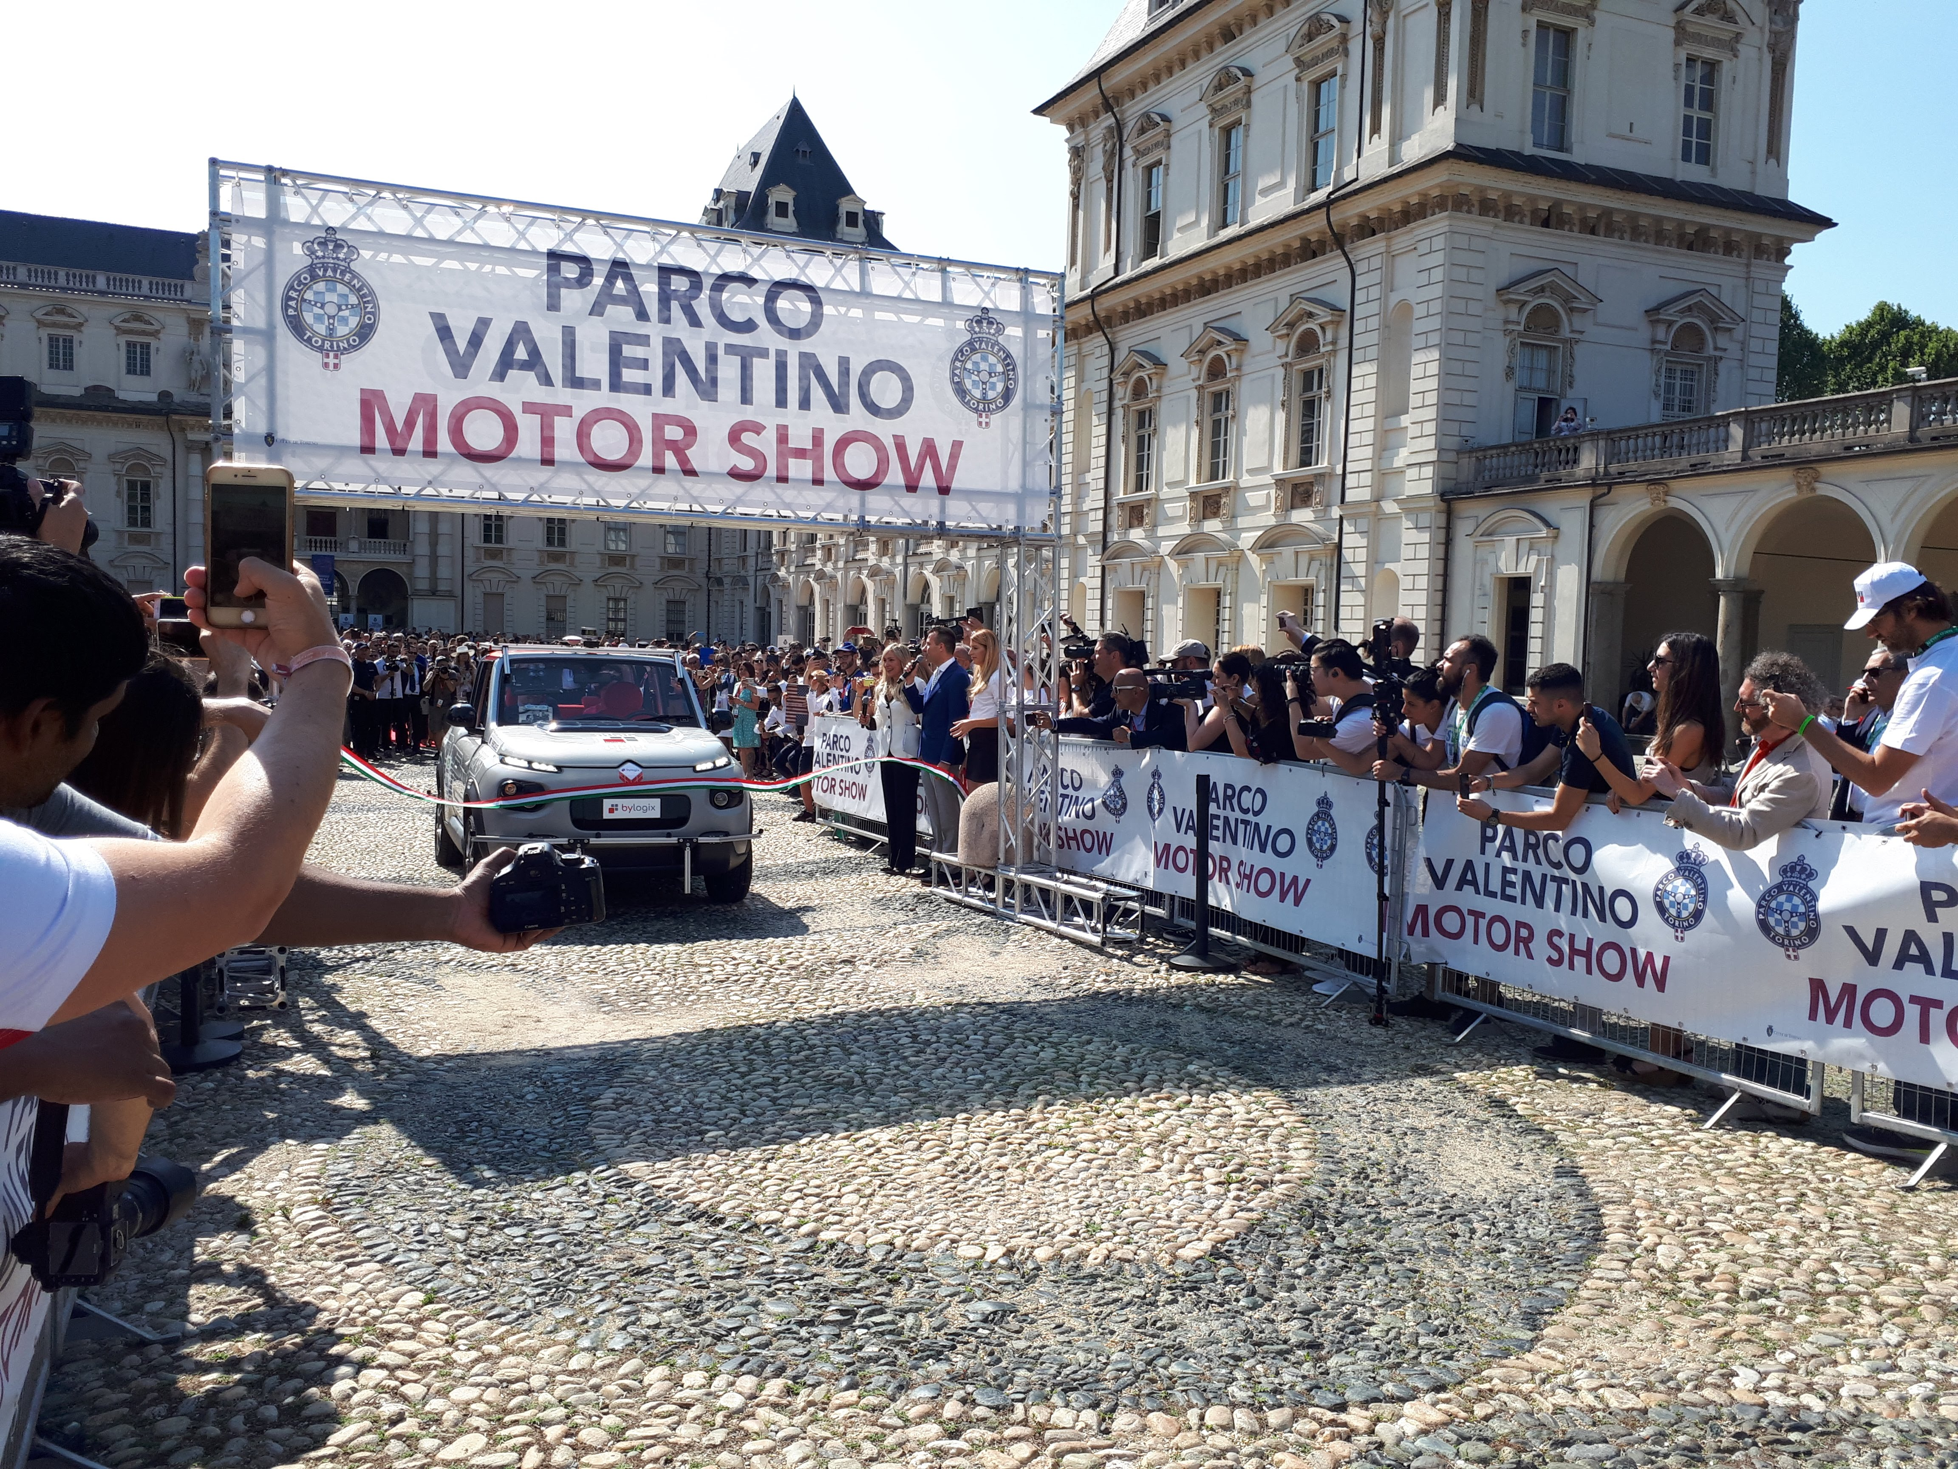

19 luglio 2019
L’auto a guida autonoma VeGA inaugura il Motor Show di Torino

Slide 2
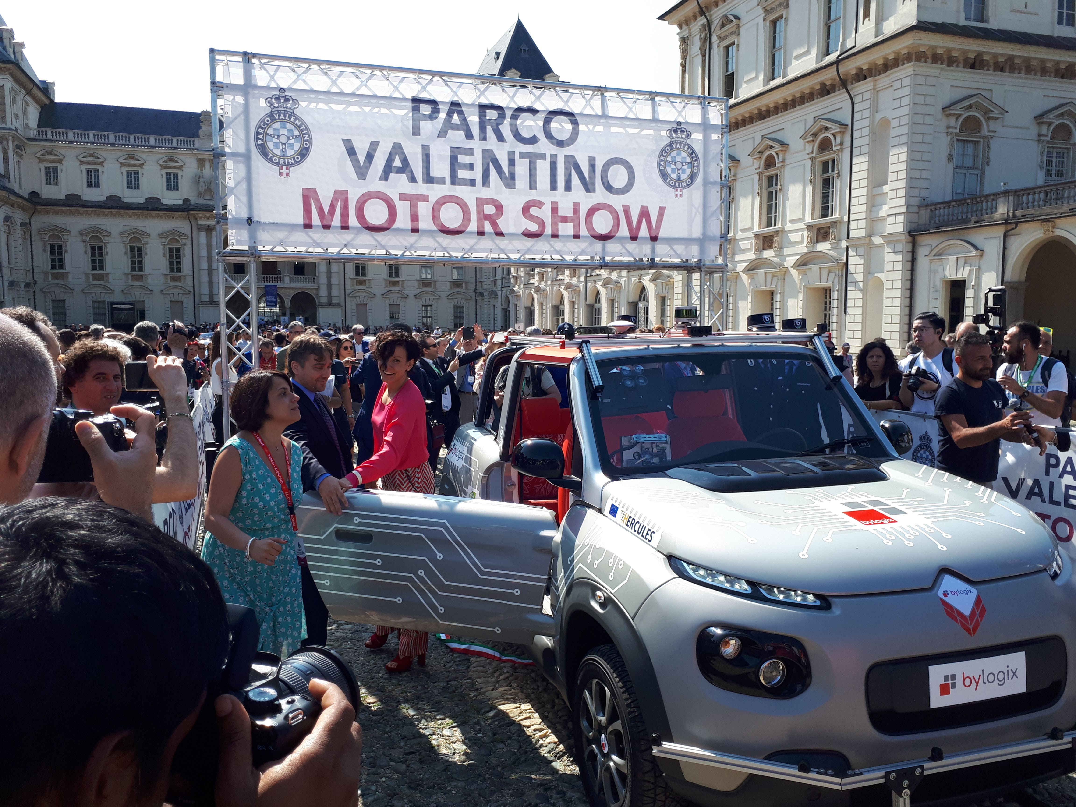

Slide 3
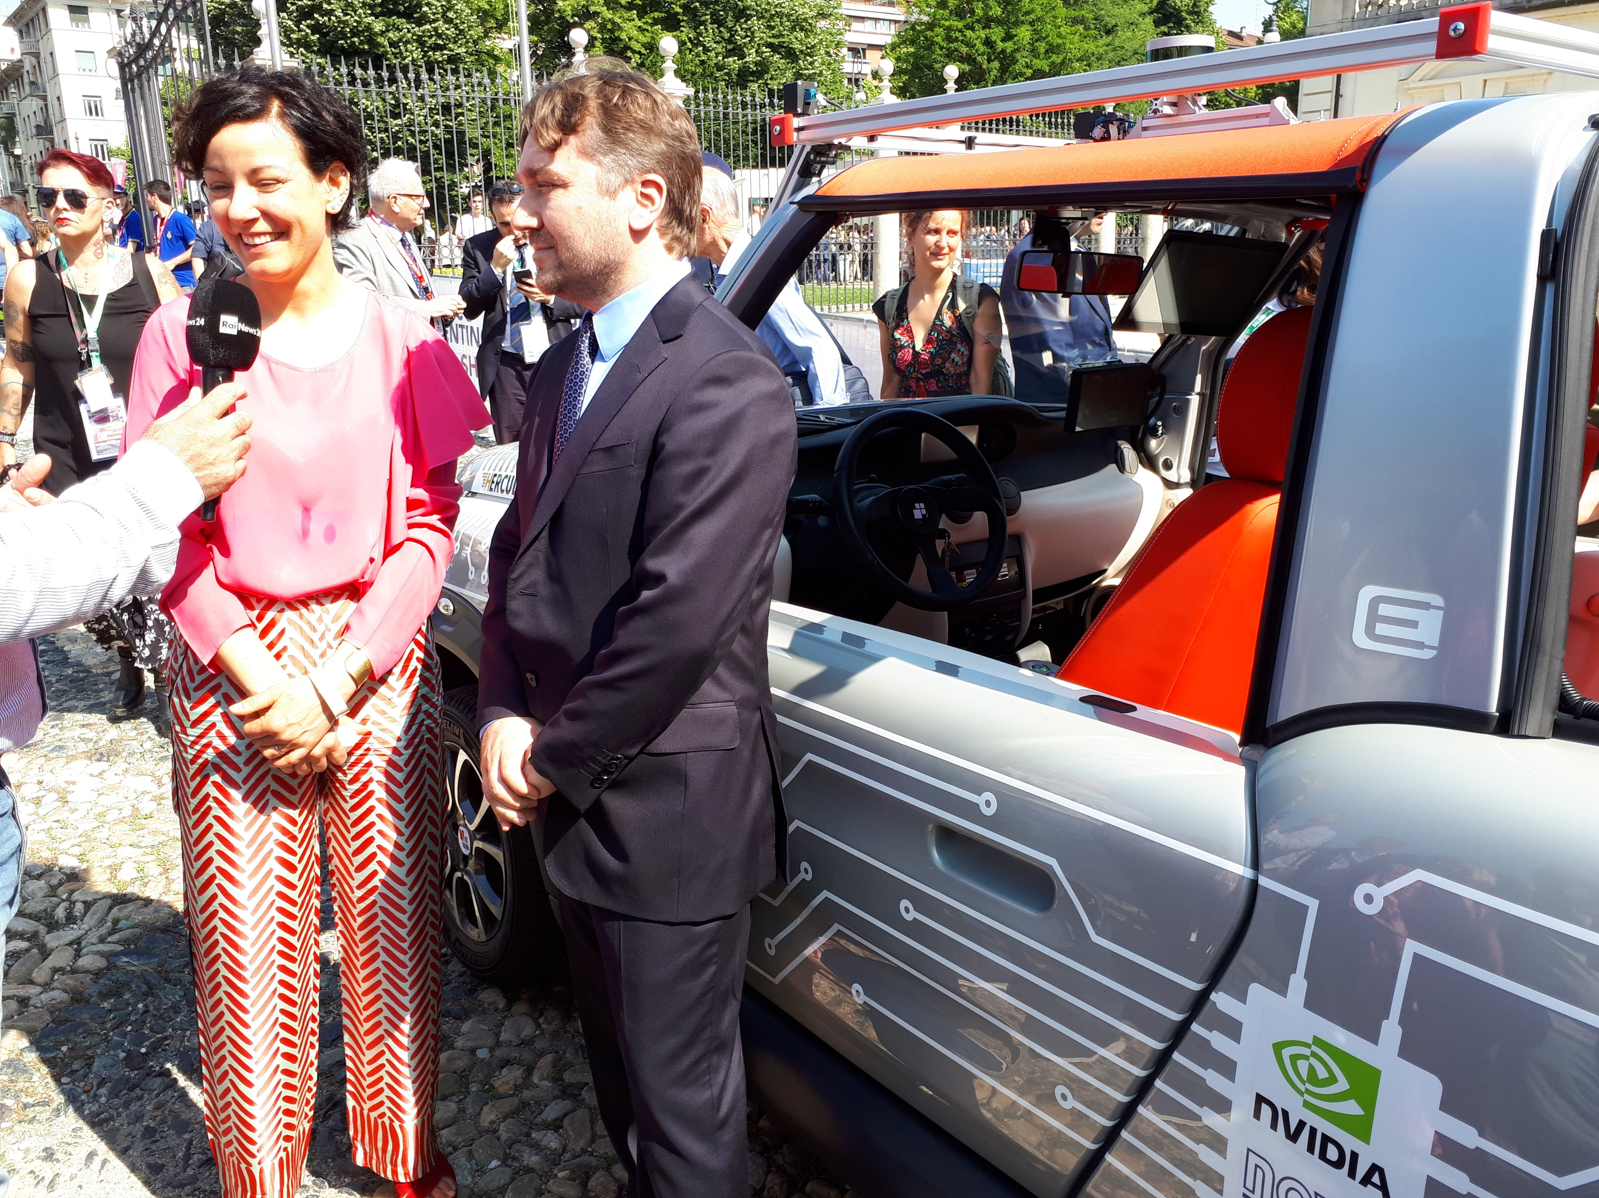

Slide 4
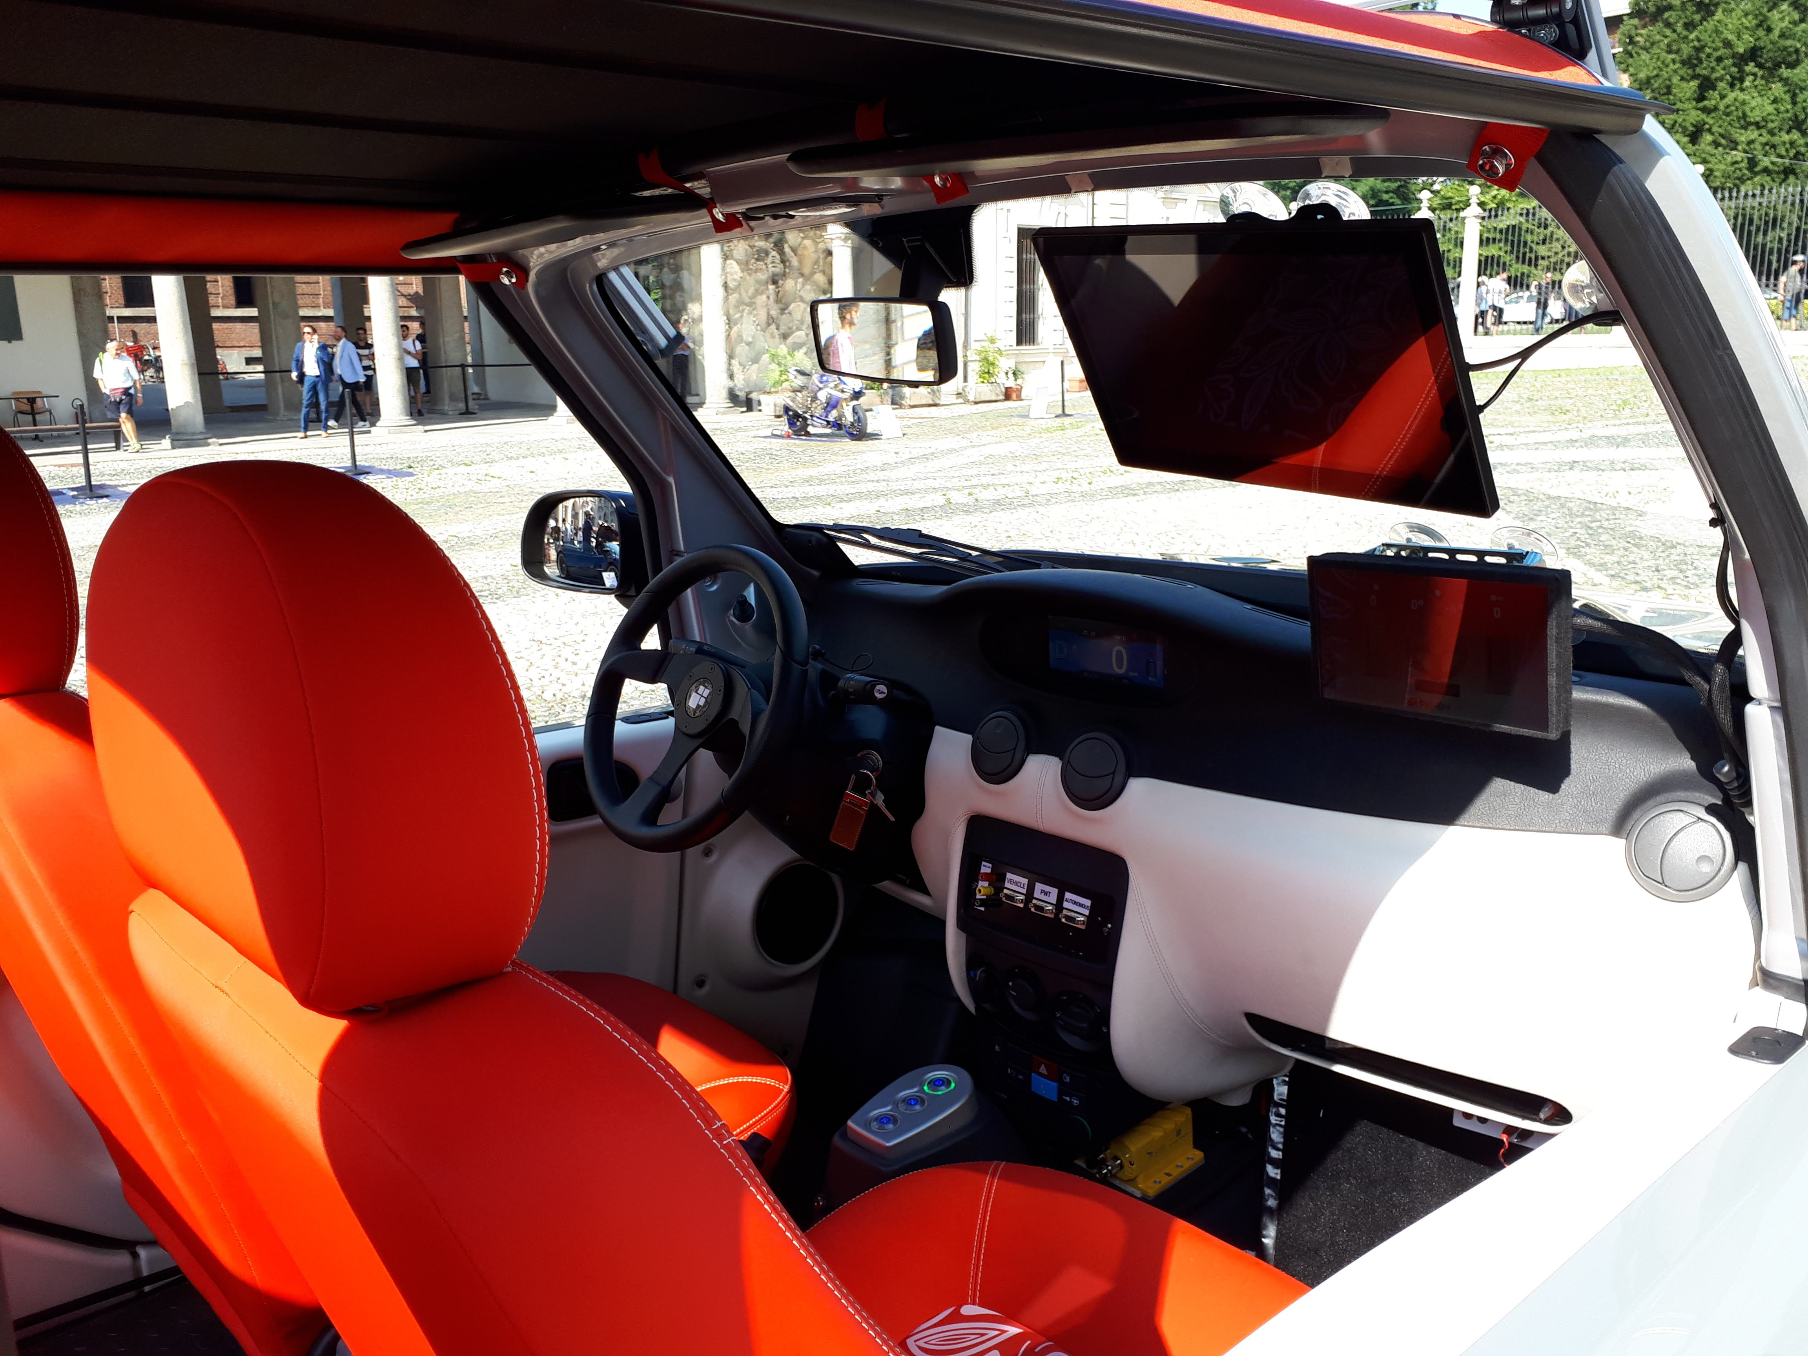

Slide 5
